Slide 1
Четырнадцатое ноября
Классная работа
Простые и сложные предложения

Slide 2
Блиц-опрос «Кто быстрее»
Самая маленькая синтаксическая единица?
Словосочетание, предложение изучает раздел науки..?
Предложение «Напишите правильно!» по цели..?
Подлежащее и сказуемое – это..?
В предложении «Лесной запах усиливался» грамматической основой будет …?
Предложение, которое содержит в себе сообщение о чем-либо, по цели высказывания является ..?
Вопросительное предложение содержит в себе..?
словосочетание
синтаксис
побудительное
Грамматическая основа
Запах усиливался
повествовательным
вопрос

Slide 3
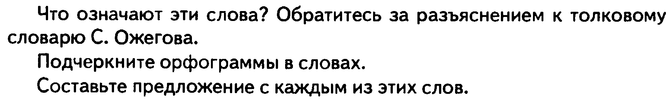
Шествовать и
шефствовать

Slide 4
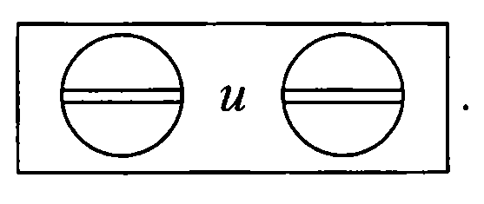
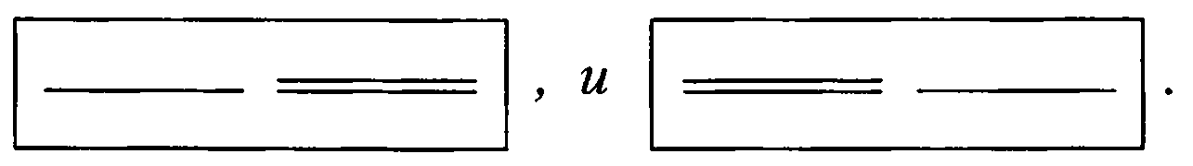
Устная синтаксическая минутка
1
2
Присяду на камень и слушаю иволги плач.
Северный ветер несёт свинцовые облака, и в воздухе появляются белые снежинки.

Slide 5
Вывод по заданию:
Первое предложение простое, так как в нем 1 грамматическая основа.
Второе предложение сложное, так как состоит из двух грамматических основ, объединенных союзом И.
В первом предложении перед союзом И запятая не ставится, так как он объединяет однородные сказуемые. А во втором ставится, так как там союз соединяет простые предложения в составе сложного.

Slide 6
Теоретическая база
Простое предложение –
Сложное предложение –
Простые предложения в составе сложного могут между собой объединяться при помощи союза – это сложное предложение. А могут объединяться без союза, то есть по смыслу – это предложение.
Упражнение 232 (устно)
это предложение, в котором одна грамматическая основа
это предложение, в котором не менее двух грамматических основ
союзное
бессоюзное

Slide 7
Алгоритм работы над предложением
Находим в предложении все главные члены.
Определяем количество грамматических основ.
Если перед нами сложное предложение, то ищем союз и делаем вывод –
союзное оно или бессоюзное.

Slide 8
Найти соответствие.
1. Словосочетание
2. Тире между подлежащим и сказуемым
3. Простое нераспространенное предложение
4. Простое распространенное предложение
5. Предложение с однородными членами
6. Предложение с обобщающим словом
7. Предложение с обращением
8. Сложное предложение
А. Мама, пойдём в музей.
Б. Синие, розовые и голубые шары висели в зале.
В. Берёза – красивое дерево.
Г. Проглянуло солнце.
Д. Зимний день
Е. Солнце светило ярко, и снег быстро растаял.
Ж. Звезды усеяли ночное небо.
З. В реке мы ловили рыбу: сома, леща, налима.

Slide 9
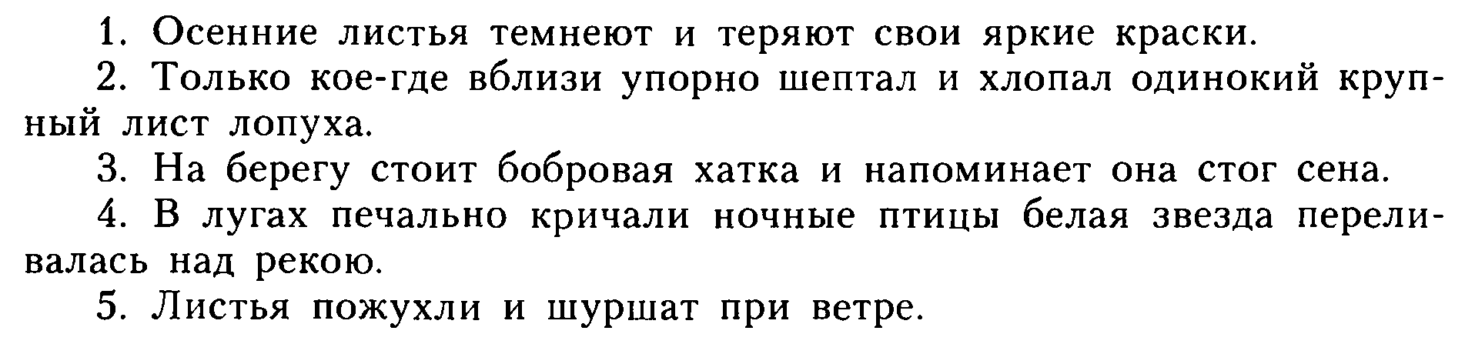
Закрепление материала:
Выпишите только сложные предложения , расставьте знаки препинания:

Slide 10
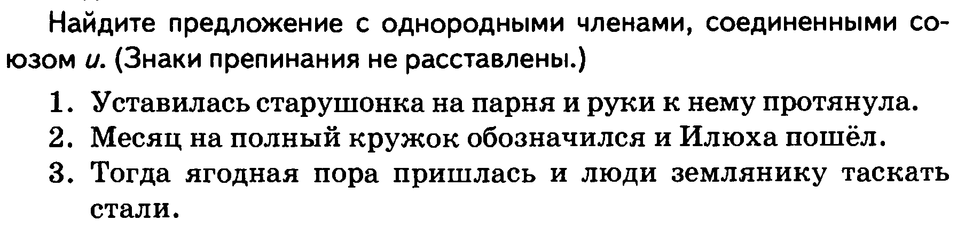
Задание.
Спишите предложения, расставьте знаки препинания, подчеркните однородные члены.

Slide 11
Спишите, вставляя пропущенные буквы и знаки препинания
Наступила осень. Птицы ул..тают в теплые кр..я. Листья оп..дают с д..ревьев и в воздухе прот..нулась паутина. Лес обнажился ч..сто идут нудные д..жди. Когда веют х..л..дные ветры ветви д..ревьев к..чаются.

Slide 12
Укажите верную схему каждого предложения.
1. Листья опадают с деревьев,
и в воздухе протянулась паутина.
2. Наступила осень.
3. Когда веют холодные ветры,
ветви деревьев качаются.
4. Лес обнажился, часто идут нудные дожди.
5. Птицы улетают в теплые края.
1. [ ═ ― ]. 2. [― ═ ].
3. [― ═ ] , и [═ ― ]. 4. [― ═ ] , [═ ― ].
5. (Когда ═ ― ) , [― ═ ].

Slide 13
Задание.

Slide 14
Выводы:
По наличию грамматических основ предложение делится на простое и сложное.
В простом предложении перед союзом И, соединяющим однородные члены, запятая не ставится, а в сложном предложении перед союзом И мы будем всегда ставить запятую.

Slide 15
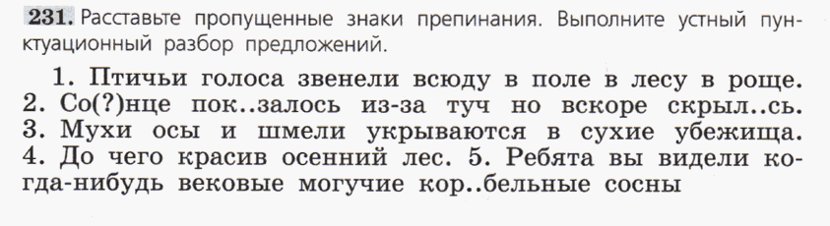
Пунктуационный разбор
Изучаем §45

Slide 16
Домашнее задание
Упражнение 235
§ 45, 46

